Slide 1

Có ba bình: một bình chứa nước, một bình chứa rượu uống và một bình chứa giấm ăn. Làm thế nào để phân biệt chúng?

Slide 2
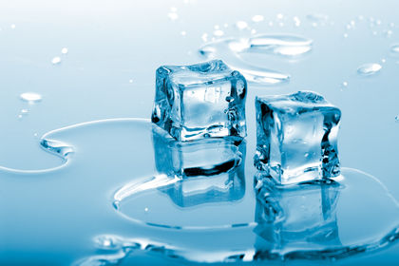
BÀI 6. TÍNH CHẤT VÀ SỰ CHUYỂN THỂ CỦA CHẤT
NHÓM V1.1

Slide 3

NHIỆM VỤ HỌC TẬP THEO TRẠM THỜI GIAN: 20 PHÚT
Vị trí xuất phát và sơ đồ di chuyển của các nhóm như sau:
Thời gian hoạt động tại mỗi trạm là 5 phút.
Trạm 1
Trạm 2
Nhóm 1
Nhóm 2
Trạm 4
Trạm 3
Nhóm 4
Nhóm 3

Slide 4

Lượt 1

Slide 5
Lượt 2

Slide 6
Lượt 3

Slide 7
Lượt 4

Slide 8


Slide 9
PHIẾU THU HOẠCH
Trạm 1
Các chất khác nhau có tính chất khác nhau.
Trạm 2
Các chất khác nhau thì khả năng dẫn nhiệt khác nhau.
Trạm 3
Đường tan trong nước, dầu ăn không tan trong nước.
Trạm 4
Đường nóng chảy, ngả màu vàng sẫm, sau đó chuyển rắn, màu đen

Slide 10
NHIỆM VỤ HOẠT ĐỘNG NHÓM THỜI GIAN: 10 PHÚT
1. Các nhóm thực hiện thí nghiệm 1, 2 theo hướng dẫn trong
SGK tr 40.
2. Hãy cho biết có những quá trình chuyển thể nào đã xảy ra bằng cách hoàn thiện nhận xét trong phiếu nhóm.

Slide 11
NHIỆM VỤ HOẠT ĐỘNG NHÓM THỜI GIAN: 10 PHÚT
3. Hãy thảo luận, trả lời các câu hỏi sau:
Sự nóng chảy là gì? Sự đông đặc là gì ?
Sự bay hơi là gì ? Tốc độ bay hơi phụ thuộc vào những yếu tố nào ? Phụ thuộc như thế nào ?
Sự ngưng tụ là gì ? Tốc độ ngưng tụ phụ thuộc vào yếu tố nào ? Phụ thuộc như thế nào ?
Sự sôi có phải là sự bay hơi không ? Trong thời gian sôi, nhiệt độ của chất lỏng có đặc điểm gì ?

Slide 12
LUYỆN TẬP
Hoạt động a: cá nhân
Thời gian: 5 phút
Nhiệm vụ: Trả lời 2 câu hỏi luyện tập trong SGK bài 6 và theo dõi video về vòng tuần hoàn của nước.

Slide 13

Vòng tuần hoàn của nước

Slide 14
VẬN DỤNG
Hoạt động: cá nhân
Thời gian: 5 phút
Nhiệm vụ: Hoàn thành chu trình sau bằng cách điền tên các quá trình chuyển thể thích hợp vào các chỗ trống:
Khí
thăng hoa
…………………
…………………
ngưng tụ
…………………
bay hơi
nóng chảy
Rắn
…………………
Lỏng
đông đặc
…………………

